Slide 1
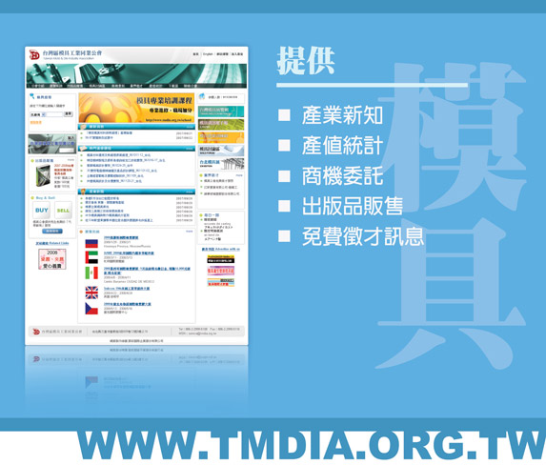
論文發表主題
作者姓名1*、作者姓名2
作者1服務單位，作者2服務單位，＊E-mail: 通訊作者聯絡信箱
摘要
2025年模具暨應用產業技術論文發表會由台灣區模具工業同業公會主辦，於2025年8月21日(四)在南港展覽館四樓會議室舉行，歡迎作者以海報方式投稿，海報尺寸為A0-Size。投稿之海報凡經審查通過者，皆由模具公會統一印製，並與論文發表同步展示於會場。
字型建議
內容建議
論文主題字型大小建議為60pt，作者欄36pt，第一層標題54pt，內文32pt。字型建議中文為微軟正黑體，英文Arial。並以PPT檔格式上傳至本會官方網站如下。投稿檔案需控制在10MB以內。，https://www.tmdia.org.tw/edm/conference/2018/conference.html
海報內容建議包括「摘要」、「研發動機」、「目的」、「研發步驟」、「討論」、「結論」及「簡要文獻」等，可視需要自行調整。
圖示建議
圖示解析度建議至少300 dpi (*.tif格式)，配合內文調整大小與位置。
圖1 圖示範例
圖2 圖示範例

